Slide 1

Функции библиотеки в наукометрической оценке публикационной активности
Дудникова Ольга
Зональная научная библиотека им. Ю.А. Жданова

Slide 2

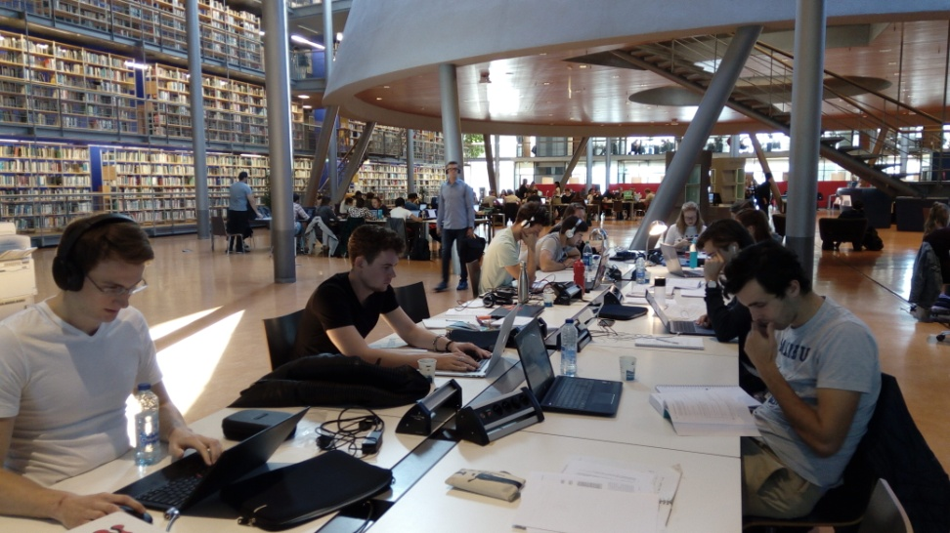
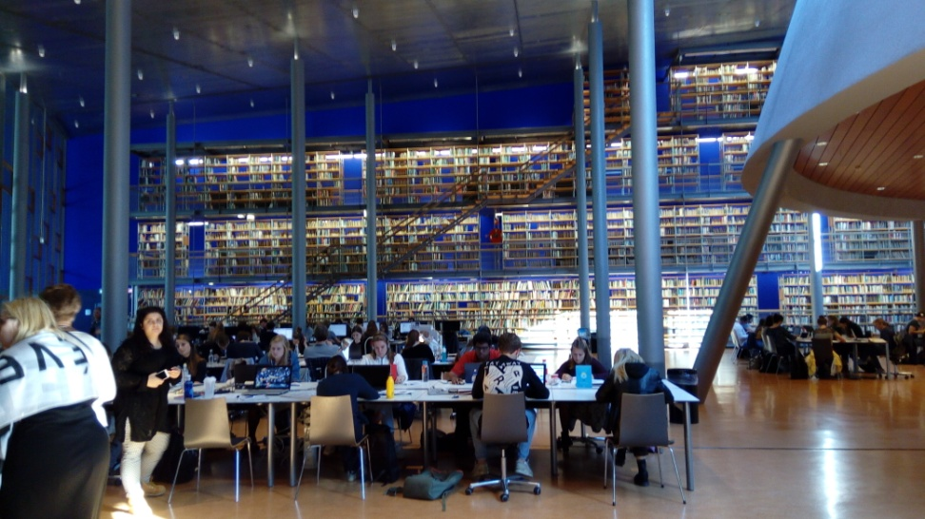
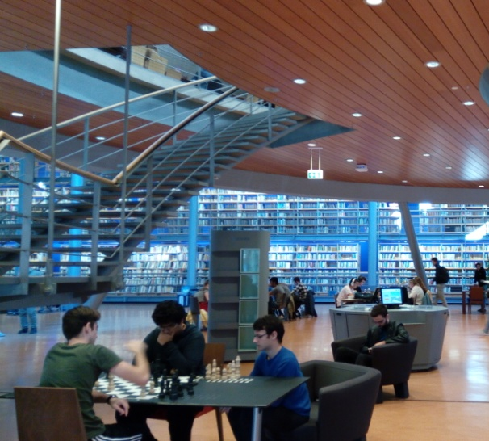
Тренды развития университетских библиотек
реорганизация пространства для повышения доступности, открытости и комфортности нахождения в библиотеке;
участие в реорганизации научного процесса в цифровой среде (Research Data Management);
активное участие в создании и развитии цифровых коллекций информационных ресурсов, включая текстовые данные и исследовательские научные данные;
укрепление корпоративного взаимодействия, совместное развитие новых форм сотрудничества
Notes:
огромное количество разнообразных зон для читателей на разных этажах. Здесь есть и зоны для групповой и индивидуальной работы, оснащенные компьютерами классы, помещения для рабочих групп. ни одного свободного места из 1700 имеющихся! Места передаются от студента к студенту
Библиотеки стремятся занять более активную позицию и выступают активными партнерами на всех
стадиях жизненного цикла (research lifecycle) научного исследования: от информирования и предоставления доступа к коллекциям документов до публикации и далее анализа и оценки результатов исследований.
В качестве приоритетных направлений деятельности научных библиотек называются: создание и сопровождение репозиториев открытого доступа; участие в управлении научными данными (research data management, RDM); библиометрия, наукометрия, альтметрия; службы поддержки электронных публикаций.
Под управлением научными данными понимается организация данных, начиная от их ввода в цикл исследования до распространения и архивирования полученных результатов. Данные могут принимать разнообразные формы, например, публикации, отчеты, изображения, звукозаписи и другие материалы.

Slide 3
Тренды развития университетских библиотек
От функций библиотеки к задачам, стоящими перед вузом
доступ к электронным научно-образовательным полнотекстовым ресурсам
Единое окно поиска (Discovery)
Current Research Information System
(информационная система для хранения и управления данными о научных исследованиях, проводимых в организации)
Open Science.
Репозиторий
Notes:
фундаментальные изменения связаны с тем, что библиотеки от традиционных функций обслуживания и информационного обеспечения ученых переходят к функциям распространения, анализа и оценки научного знания, активно вовлекаются во все фазы научного исследования, начиная от предоставления доступа к информации до её использования при принятии решений.
Процессы формирования и развития современной информационной среды научной коммуникации требуют поиска новых способов реализации профессиональной роли, функций и задач библиотек в обществе и системе научной коммуникации; выдвигают новые требования к использованию существующих и развитию новых компетенций информационно-библиотечных специалистов
«открытая наука» - научные результаты максимально открыты для дальнейшего использования. Можно изучить результаты проведенных экспериментов и проверить корректность сделанных выводов, можно на основе предоставленных результатов продолжить исследование. Теперь все данные размещаются в глобальном цифровом пространстве, под открытой лицензией, снабженные уникальным идентификатором DOI.
Кстати, открытый доступ совсем не означает бесплатное размещение, скажем, на собственном сайте автора или его научной группы. Библиотека оплачивает автору расходы на публикацию статьи с предоставлением открытого доступа в самых престижных мировых журналах! А они иногда составляют несколько тысяч Евро.
30% - образование, 30% - сопровождение научных данных, репозиторий, CRIS-система, 30% - традиционная работа, книговыдача, каталогизация, обучение пользоваться ресурсами

Slide 4
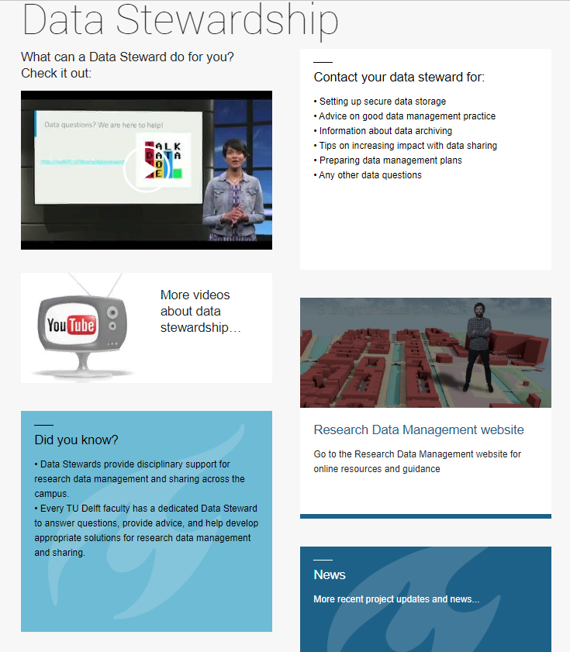

Тренды развития университетских библиотек: Research Data Management
Эффективное управление научными исследованиями (Research Data Management) является необходимой предпосылкой эффективного обмена данными и открытость.
Управление научными данными признано ключевым компонентом программы Open Science.
Библиотека является координатором проекта Data Stewardship
Notes:
библиотекам, конечно, нужно переосмыслить то, чем они занимаются. Они уже не могут быть просто хранилищем книг — в этой роли они уже не интересны ни читателям, ни вузу
Под управлением научными данными понимается организация данных, начиная от их ввода в цикл исследования до распространения и архивирования полученных результатов
что делает стюард данных?
первая контактная точка для любых вопросов данных
необходимо обратиться к специалистам

Slide 5
Почему сейчас?
digitalization & internet / оцифровка и интернет
scientific integrity / научная этика
Open access/ открытый доступ

Slide 6
Библиотека ЮФУ и научно-исследовательская деятельность вуза
мониторинг публикационной активности вуза
корректировка профилей авторов
аналитическое сопровождение научно-исследовательской деятельности
качество научных журналов

Slide 7
Функции библиотеки: мониторинг
корректировка и поддержка профилей в WoS, Scopus, РИНЦ
отдельных сотрудников
научная продуктивность вуза
количество статей в ведущих мировых с высоким импакт-фактором и «мусорных» журналах
нормализованное цитирование публикаций в сравнении со среднемировым в сходных областях науки
публикационная активность
динамика количества статей
цитируемость
импакт-факторы журналов
университета в целом
динамика и анализ сотрудничества с научными организациям, промышленным сектором, странами и др.;
мониторинг научных разработок по прорывным научным технологиям из топ 1%, 5% научных исследований мира
Notes:
Следует отметить, что ЗНБ ЮФУ предоставляет показатели количественного анализа с помощью баз данных объективного контроля – WoS, Scopus и Российский индекс научного цитирования (РИНЦ), а экспертная оценка производится научными подразделениями вуза. Наиболее востребованными функциями библиотеки являются следующие

Slide 8
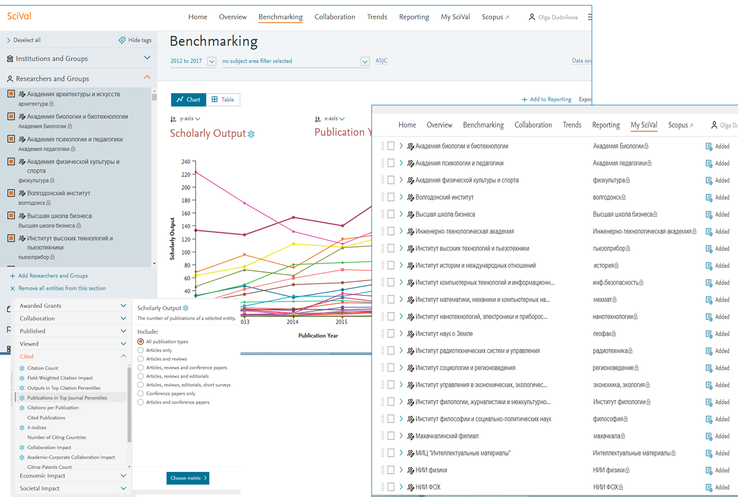
Функции библиотеки: мониторинг
Notes:
Мониторинг публикационной активности отдельных структурных подразделений вуза в международных базах данных эффективнее отслеживать с помощью базы SciVal, т.к. она обладает более совершенным набором инструментов для анализа, которых лишен Scopus. Имеется возможность сравнить сразу все структурные подразделения по различным наукометрическим показателям, экспортировать результаты и создавать отчеты, делиться сформированными группами с заинтересованными коллегами. Расчет показателей осуществляется моментально, нет затрат времени на поиск и обновление информации. SciVal позволяет определить, с 1996 года по текущий, следующие библиометрические индикаторы:
нормализованную цитируемость статей, в том числе и без самоцитирования;
количество статей и наименования журналов, опубликованных в топ 1 %, 5 %, 10 % и 25 % мировых научных журналов;
совместную деятельность подразделений с промышленным сектором экономики;
научные разработки структурных подразделений в коллаборации с отечественными и зарубежными организациями, а также внутри ЮФУ;
динамику количества авторов подразделения по годам;
динамику количества статей по годам;
количество статей, непривязанных к профилю ЮФУ из-за некорректно указанного наименования организации, но входящих в профили авторов подразделения;
количество совместителей, не указывающих в статьях ЮФУ, как организацию-работодателя;
цитируемость статей за три/пять лет (абсолютные цифры и доля в %), среднее число цитирований в расчете на 1 публикацию;
h-индекс подразделения и т.д.

Slide 9
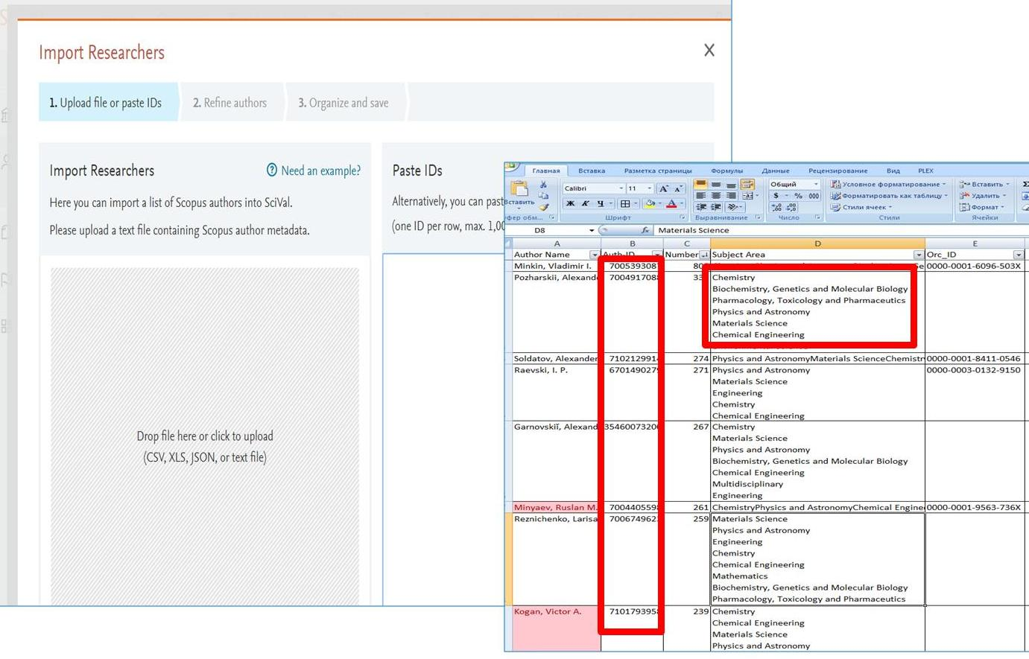
Функции библиотеки: мониторинг
Notes:
Чтобы эффективно использовать инструменты Scopus и SciVal, проведена трудоемкая подготовительная работа внутри университета. Кадровой службой предоставлен список научно-педагогических работников структурных подразделений (основных и совместителей). В Scopus произведен поиск статей, выгружены идентификаторы авторов (Author ID), сформированы списки Author ID университета

Slide 10
Функции библиотеки: поддержка профилей авторов
Российский
индекс научного цитирования
размещение материалов только через Цифровой репозиторий
добавлено – 13537
изменено – 18070
> 2000 профилей авторов
Notes:
Для размещения изданий ЮФУ в РИНЦ IT-службой библиотеки был разработан Портал электронных ресурсов (в 2017 году реорганизованный в Цифровой репозиторий) https://hub.lib.sfedu.ru, позволяющий авторизованным работникам вуза удаленно размещать в нем свои научные труды и предоставлять к ним доступ, а библиотекарям – отправлять их в РИНЦ. Параллельно с размещением изданий в РИНЦ осуществляется контроль правильного отображения материалов в профилях авторов и университета, редактируется библиография в статьях, некорректно цитирующих работы ученых вуза. В результате возрастают показатели по научным достижениям каждого конкретного представителя ЮФУ и университета в целом

Slide 11
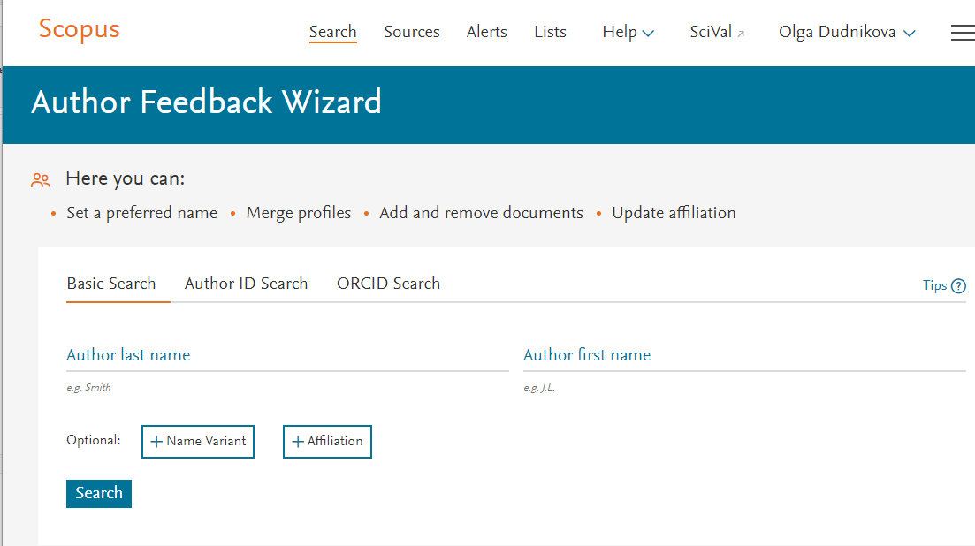
Функции библиотеки: поддержка профилей авторов

Slide 12
Функции библиотеки: количественный анализ научных исследований
аналитические справки о публикации результатов научной деятельности
сведения для рейтингов (Интерфакс, RAEX, Times Higher Education, QS и др.), мониторингов деятельности научных организаций в разрезе публикационной активности.
сведения при подготовке заявок на участие в конкурсах министерств и ведомств, научных фондов, организаций реального сектора экономики
Notes:
Библиотека как экспертная организация участвовала в разработке предложений для «Порядка проведения конкурсного отбора среди магистров и аспирантов Южного федерального университета на участие в Программе поощрения за публикацию в журналах, индексируемых в наукометрических базах данных» и входила в состав комиссии по проведению конкурсного отбора. Также библиотекой были внесены предложения о начислении баллов за статьи в изданиях, индексируемых в базах данных Scopus и Web of Science в «Порядок расчёта рейтинга научно-педагогических работников ЮФУ», которые были приняты научным сообществом вуза

Slide 13
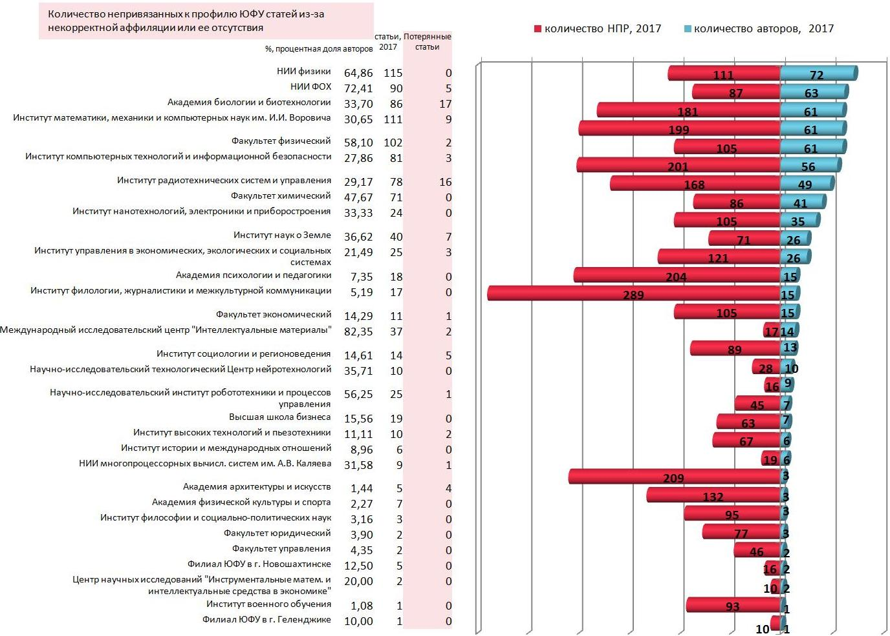
Функции библиотеки: количественный анализ научных исследований

Slide 14
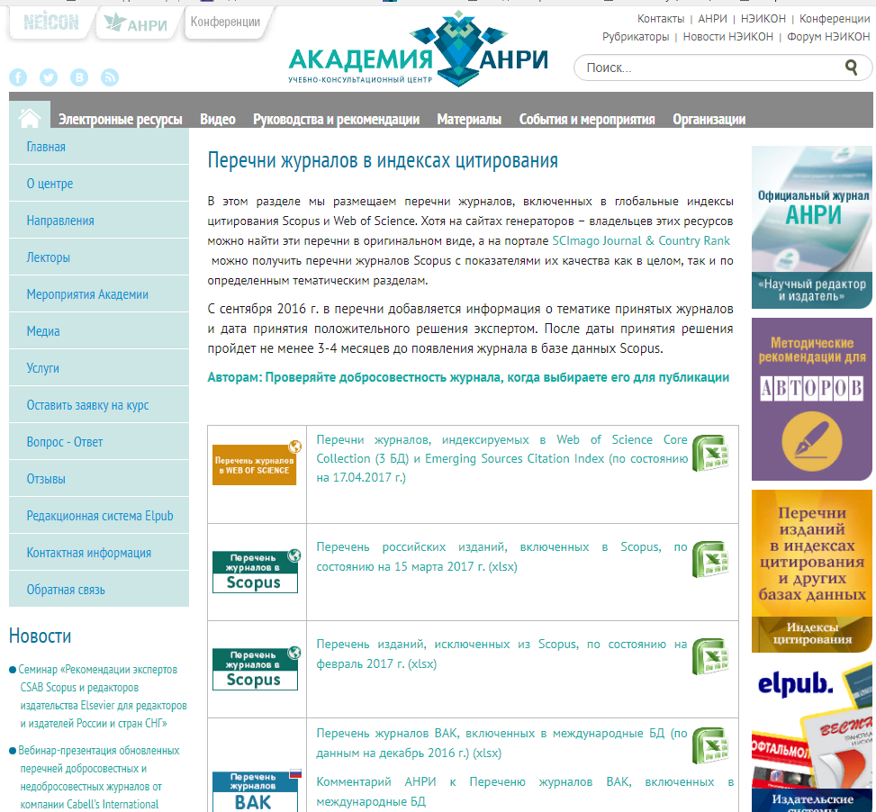
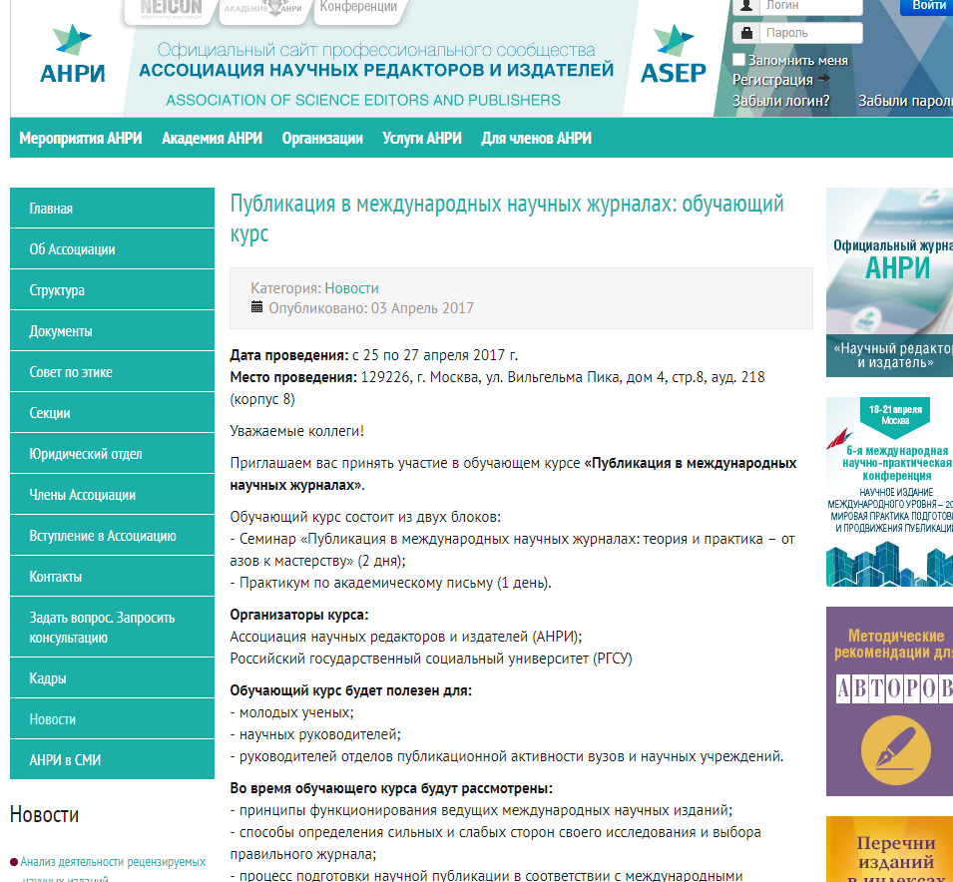
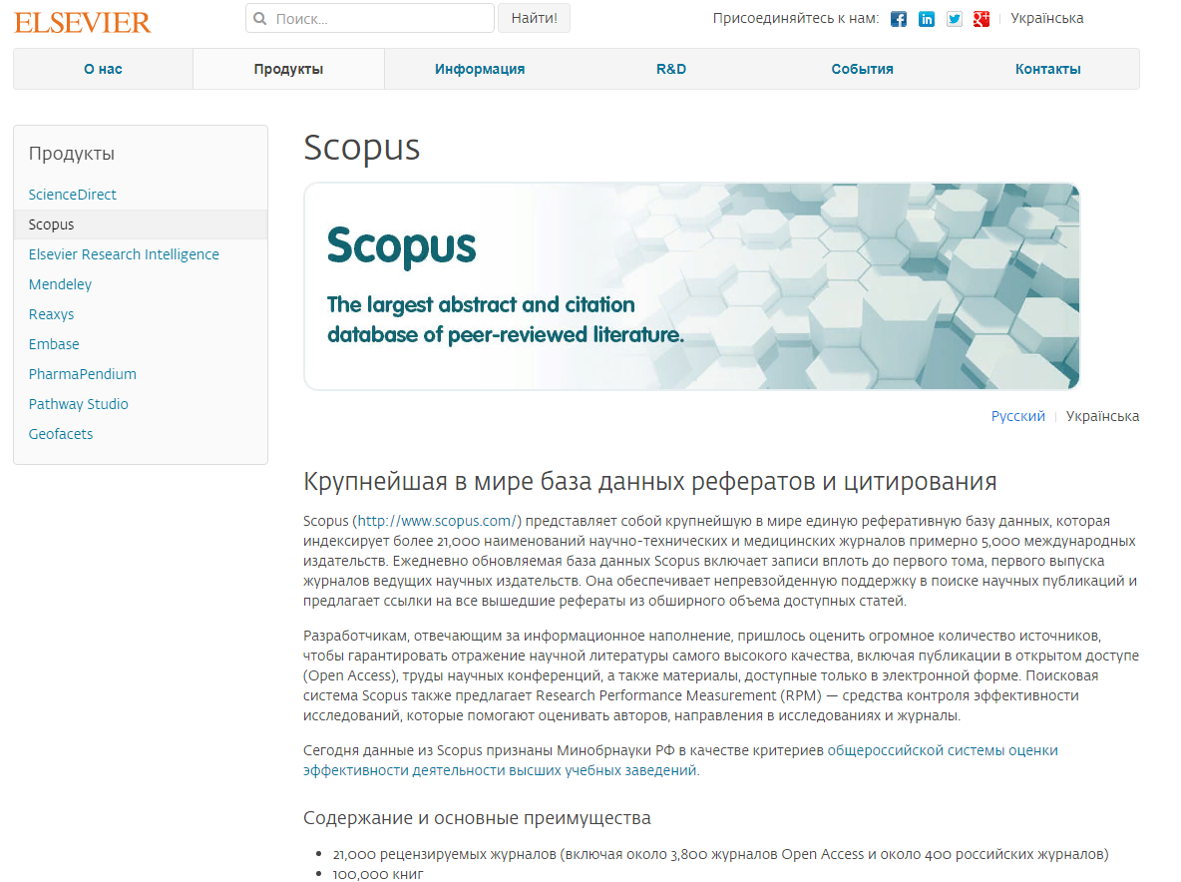
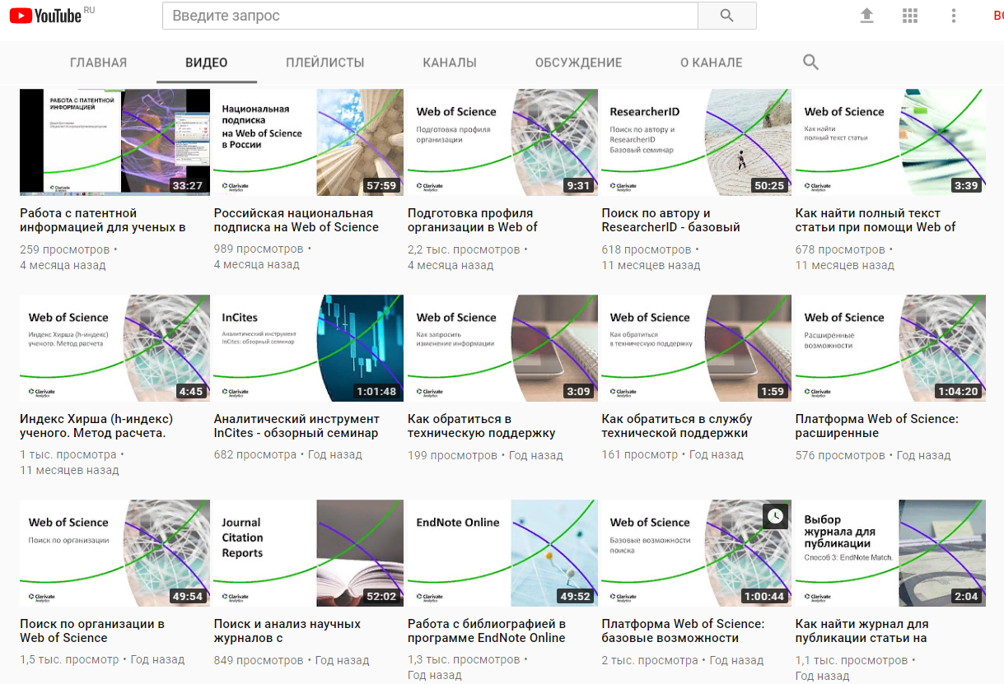
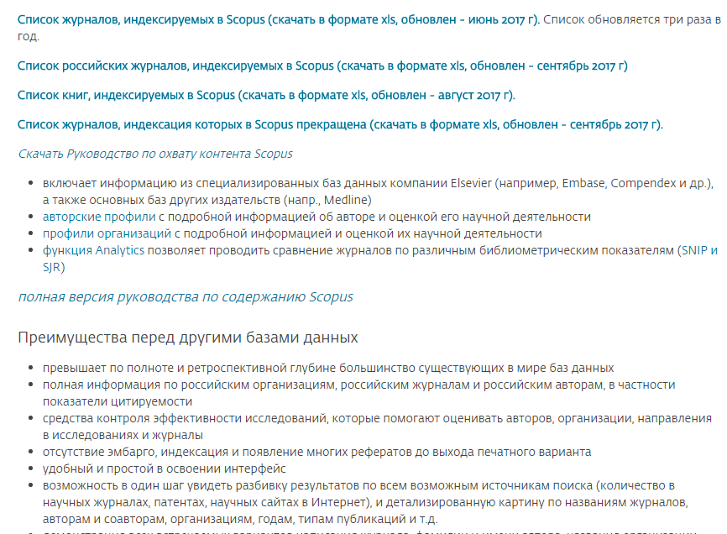
Где публиковаться? Качество научных журналов
помощь сотрудникам университета в продвижении результатов их научных исследований
Notes:
Именно опираясь на результаты такого всестороннего мониторинга публикационной активности ЮФУ, есть возможность анализировать сильные и слабые стороны и корректировать стратегию опубликования результатов научных исследований по некоторым предметным областям. Поэтому сформировалось еще одно направление деятельности библиотеки – оказание консультационной помощи преподавателям и обучающимся вуза в информационном продвижении результатов научной деятельности. Для этого организуются курсы по Academic Writing, проводятся семинары, вебинары, тренинги по подготовке качественной научной работы, корректировке профилей в наукометрических базах данных, выбору научного издания для публикации.
Важно не только продвигать результаты научной деятельности отдельных авторов и коллективов вуза, но и оказывать всестороннюю поддержку университетским научным журналам для повышения их привлекательности и узнаваемости внешними потребителями на мировом научно-образовательном рынке, продвижения в международные базы данных отрытого доступа и индексирования в наукометрических базах данных WoS, Scopus

Slide 15

Благодарю за внимание!
e-mail: dudnikova@sfedu.ru
Дудникова Ольга,
Зональная научная библиотека им. Ю.А. Жданова
ЮЖНЫЙ ФЕДЕРАЛЬНЫЙ УНИВЕРСИТЕТ

